Slide 1
DETERMINISTIC FSA (DFA) DAN NON-DETERMINISTIC FSA (NFA)
PERTEMUAN 3

Slide 2
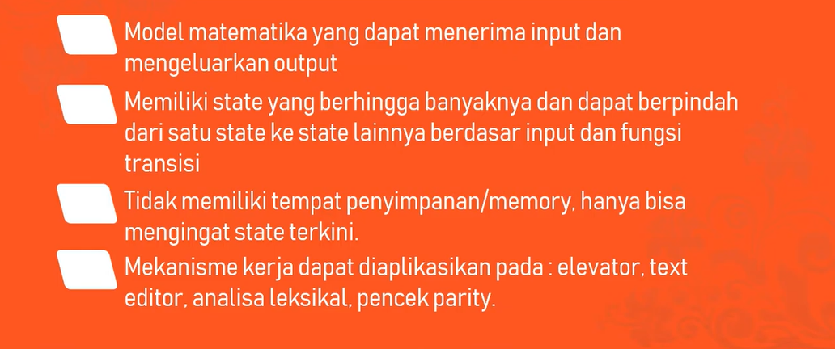
FINITE STATE AUTOMATA (FSA)

Slide 3
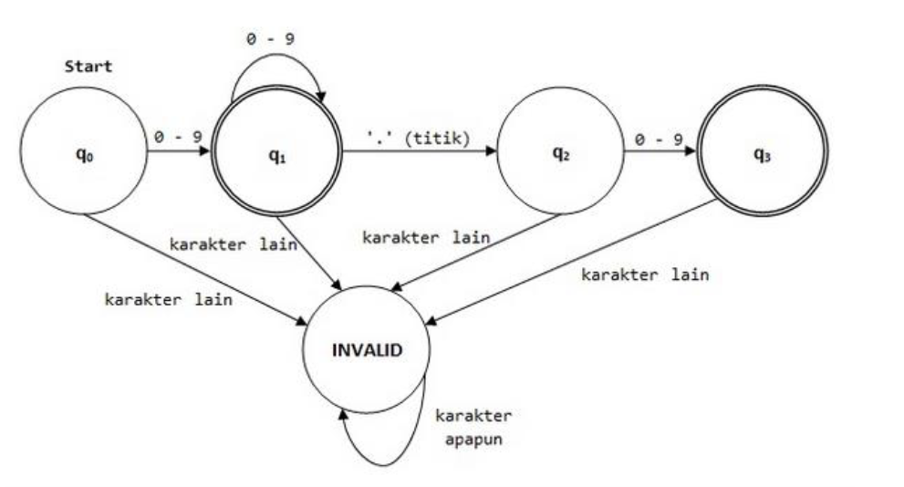
Implementasi FSA ke dalam Program Komputer C++
FSA untuk mengenali bilangan bulat
1. Diagram Transisi

Slide 4
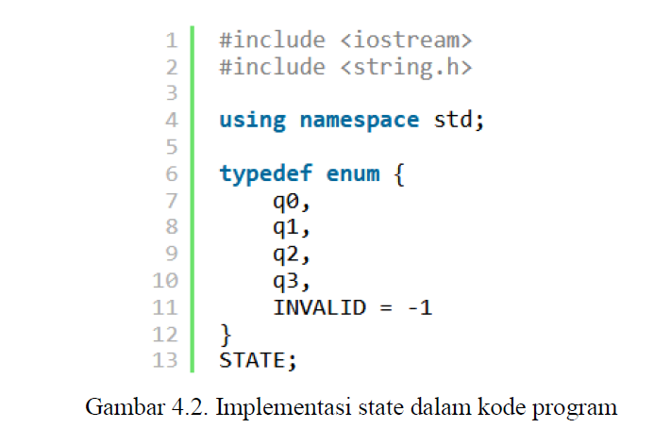
2.Memodelkan state ke dalam kode program

Slide 5
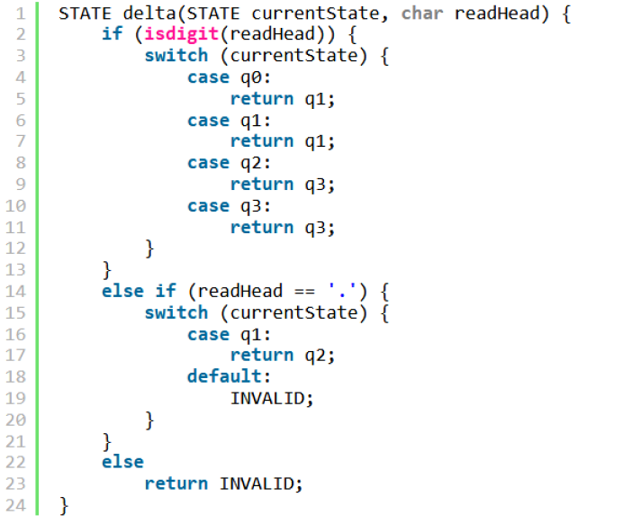
3.Fungsi transisi FSA
Implementasi Tabel : transisi dengan fungsi yang mengembalikan nilai state

Slide 6
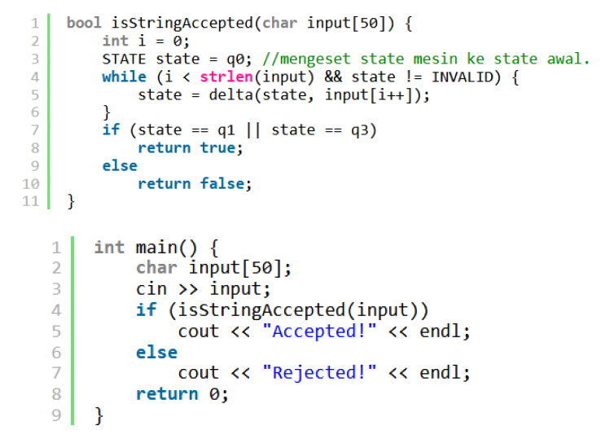
4. Fungsi untuk mengecek input, diterima atau tidak

Slide 7

FINITE STATE AUTOMATA (FSA)

Slide 8
FINITE STATE AUTOMATA (FSA)
Jenis FSA
Deterministic Finite Automata (DFA)
Dari suatu state ada tepat satu state berikutnya untuk setiap symbol masukan yang diterima.
Non-deterministic Finite Automata (NFA)
Dari suatu state ada 0, 1 atau lebih state berikutnya untuk setiap simbol masukan yang diterima.
Suatu FSA memiliki state yang banyaknya berhingga, dan dapat berpindah-pindah dari suatu state ke state lain.
Konfigurasi

Slide 9
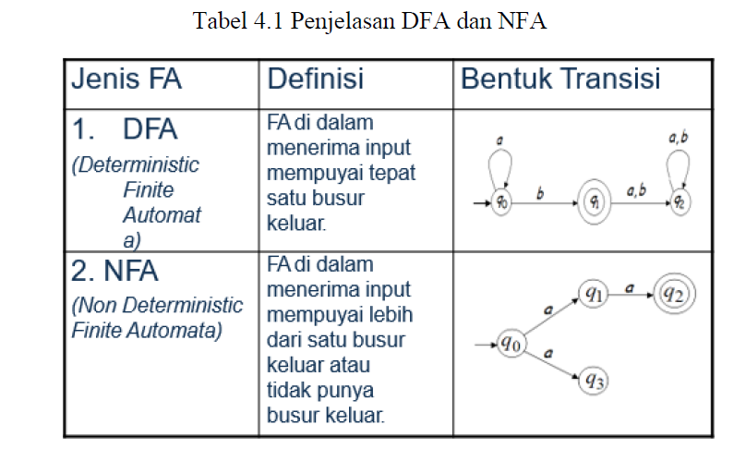
DFA DAN NFA

Slide 10
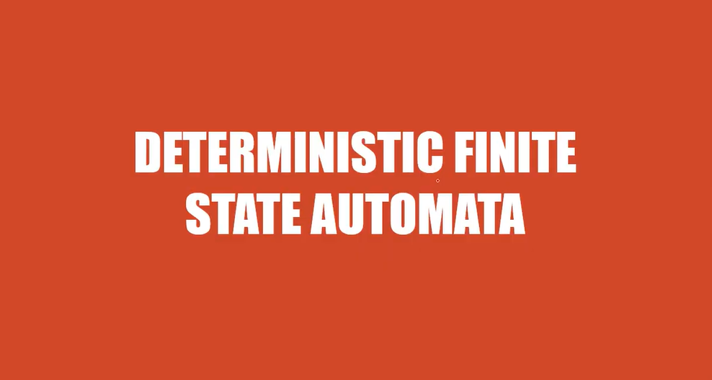

Slide 11
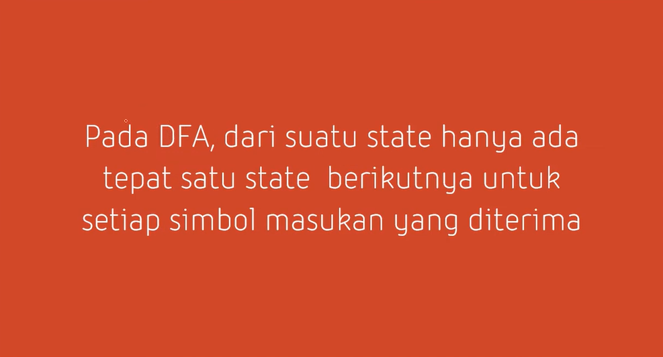
KETENTUAN

Slide 12
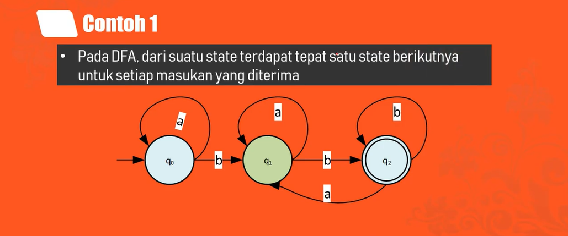
DETERMINISTIC FINITE STATE AUTOMATA (DFA)

Slide 13
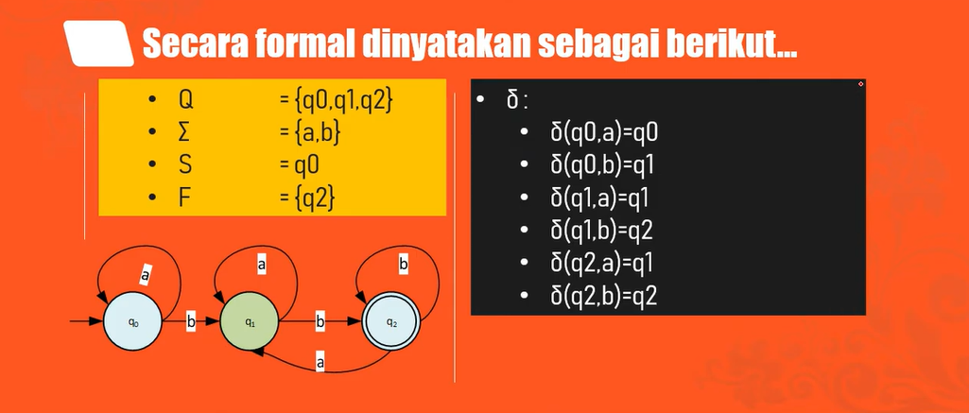
DETERMINISTIC FINITE STATE AUTOMATA (DFA)

Slide 14
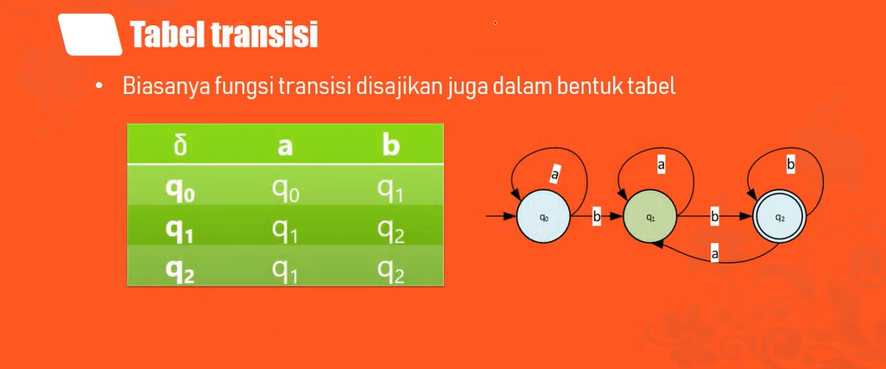
DETERMINISTIC FINITE STATE AUTOMATA (DFA)

Slide 15
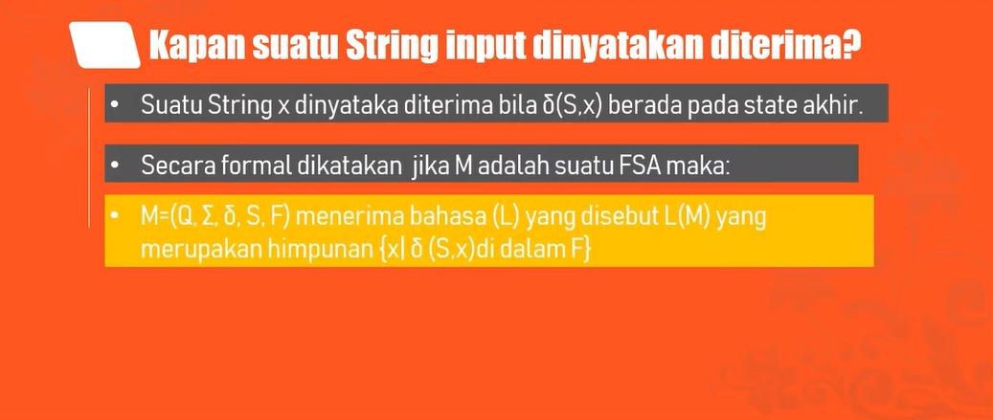
DETERMINISTIC FINITE STATE AUTOMATA (DFA)

Slide 16
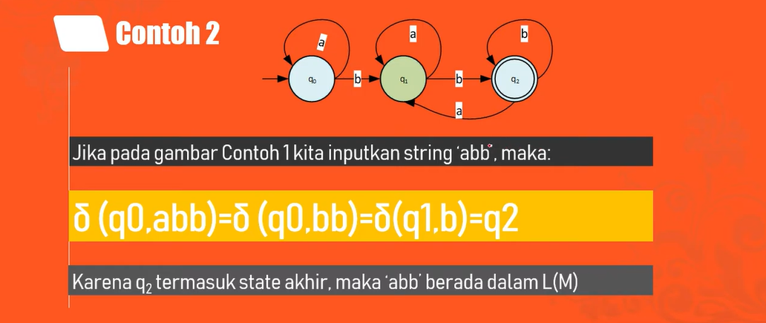
DETERMINISTIC FINITE STATE AUTOMATA (DFA)

Slide 17
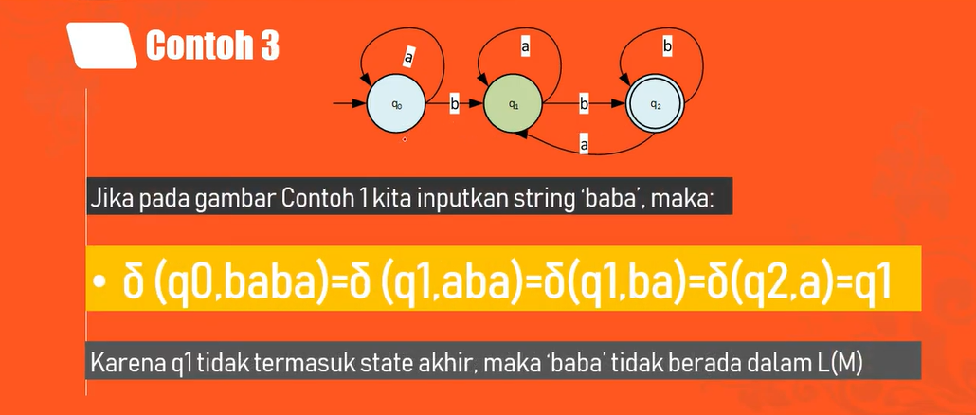
DETERMINISTIC FINITE STATE AUTOMATA (DFA)

Slide 18
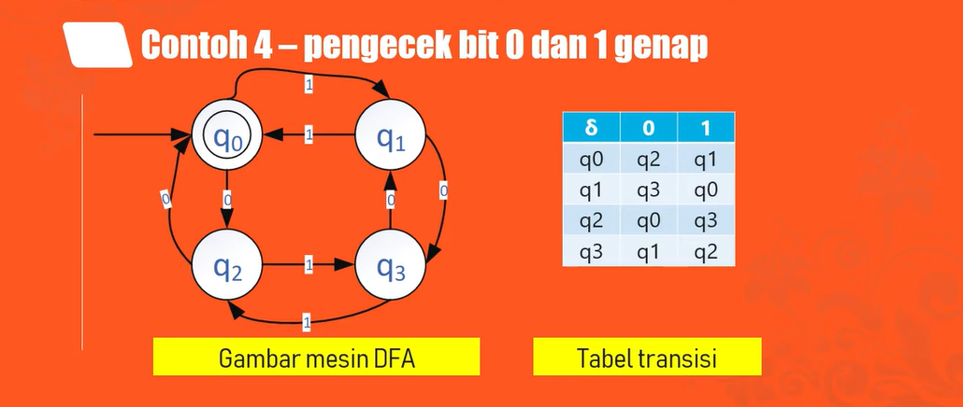
DETERMINISTIC FINITE STATE AUTOMATA (DFA)

Slide 19
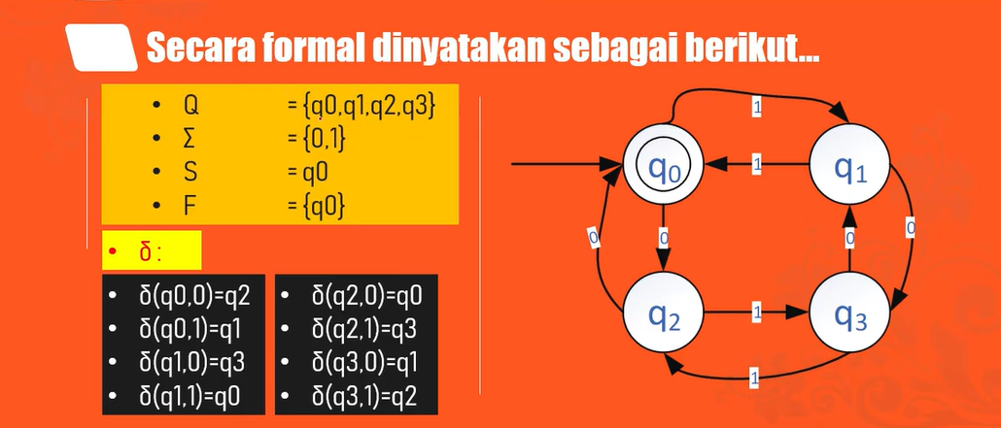
DETERMINISTIC FINITE STATE AUTOMATA (DFA)

Slide 20
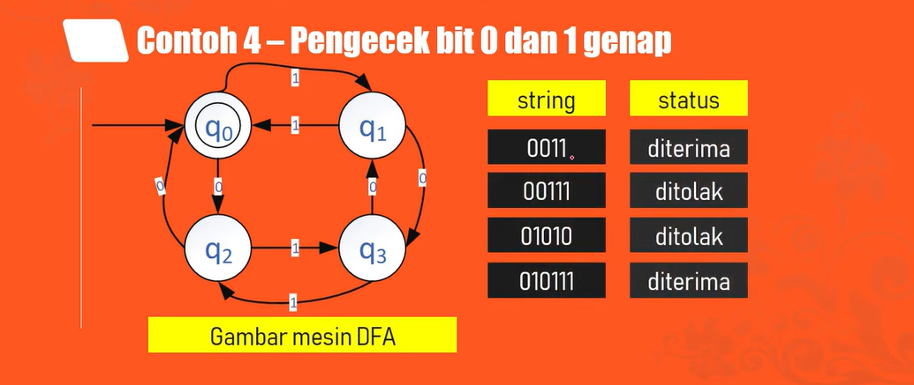
DETERMINISTIC FINITE STATE AUTOMATA (DFA)

Slide 21
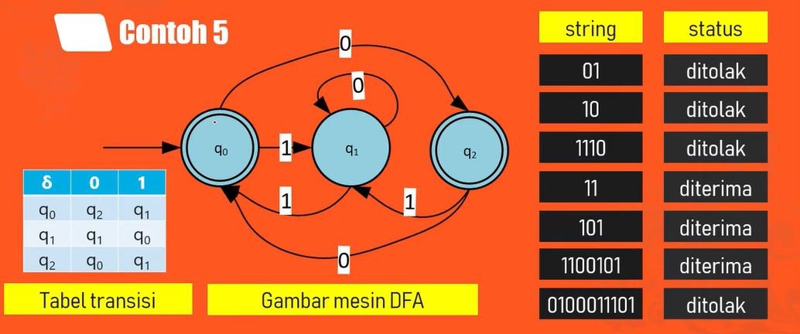
DETERMINISTIC FINITE STATE AUTOMATA (DFA)

Slide 22
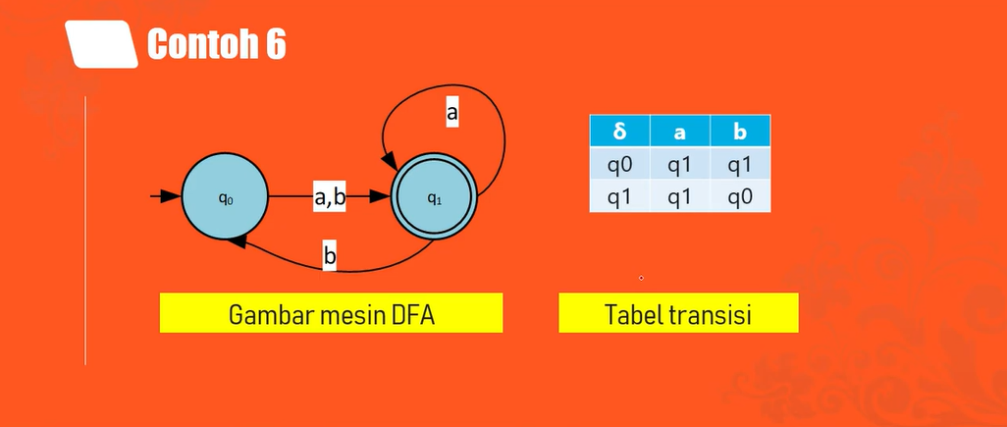
DETERMINISTIC FINITE STATE AUTOMATA (DFA)

Slide 23
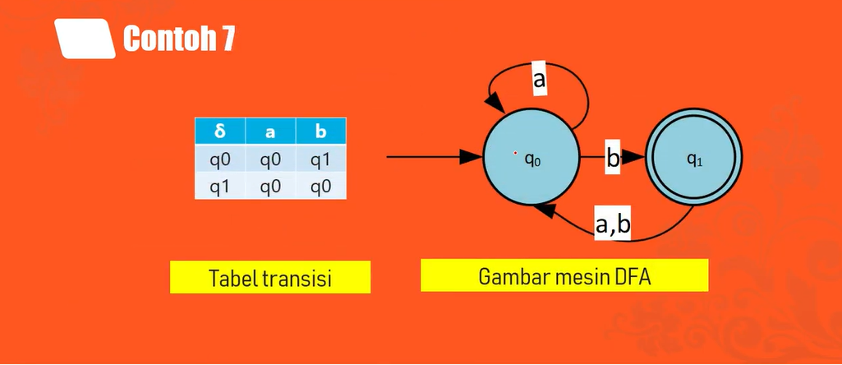
DETERMINISTIC FINITE STATE AUTOMATA (DFA)

Slide 24
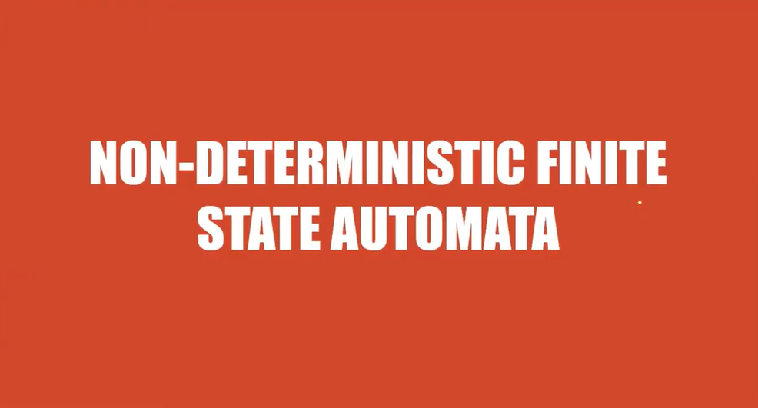
SESI 2
NON DETERMINISTIC FINITE STATE AUTOMATA

Slide 25
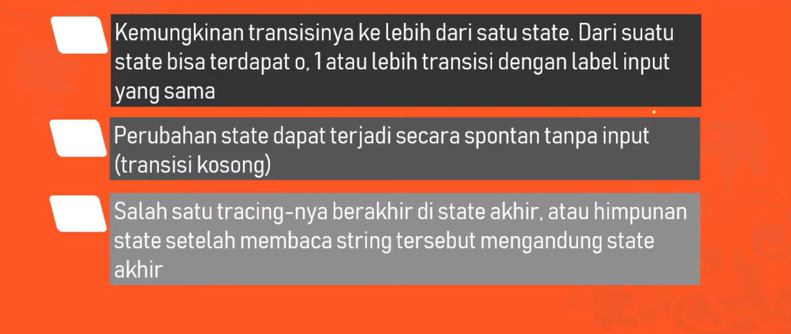
NON-DETERMINISTIC FSA (NFA)

Slide 26
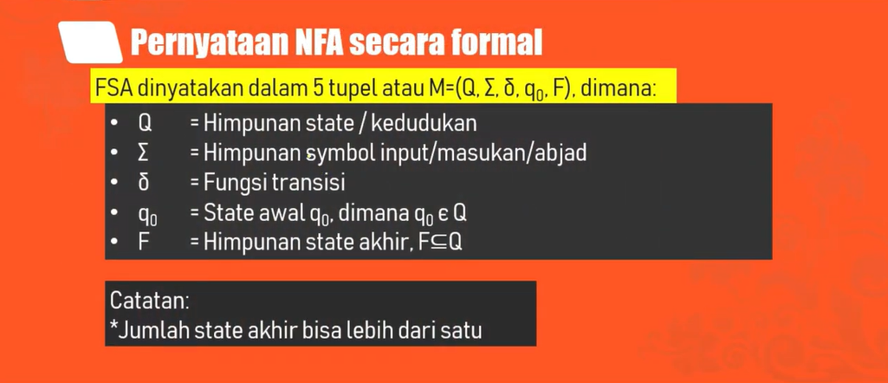
NON-DETERMINISTIC FSA (NFA)

Slide 27
PADA NFA KEMUNGKINAN
TRANSISINYA LEBIH DARI SATU STATE

Slide 28
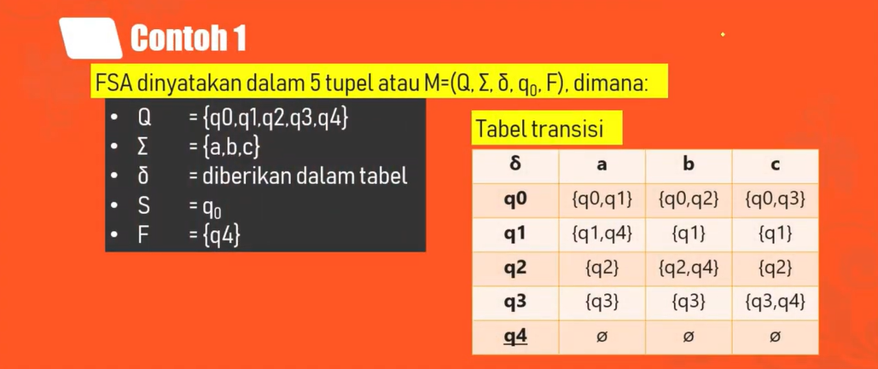
NON-DETERMINISTIC FSA (NFA)

Slide 29
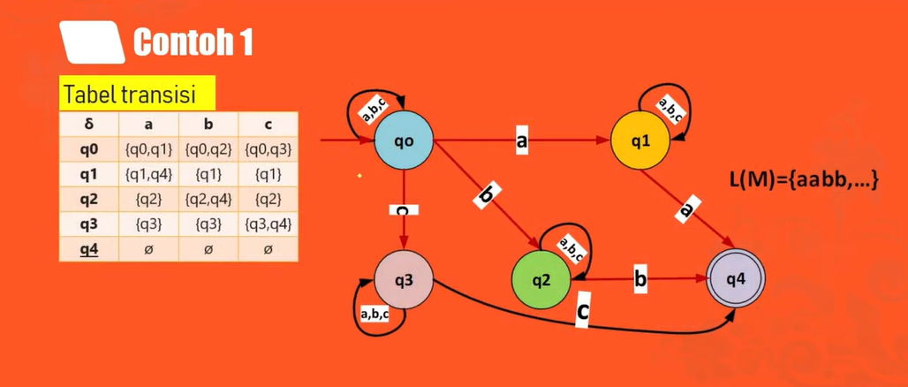
NON-DETERMINISTIC FSA (NFA)

Slide 30
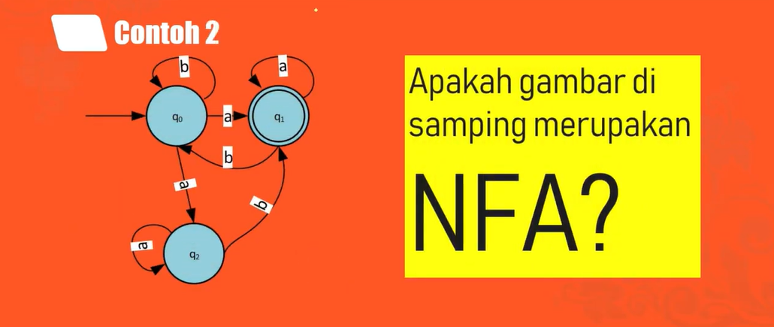
NON-DETERMINISTIC FSA (NFA)

Slide 31
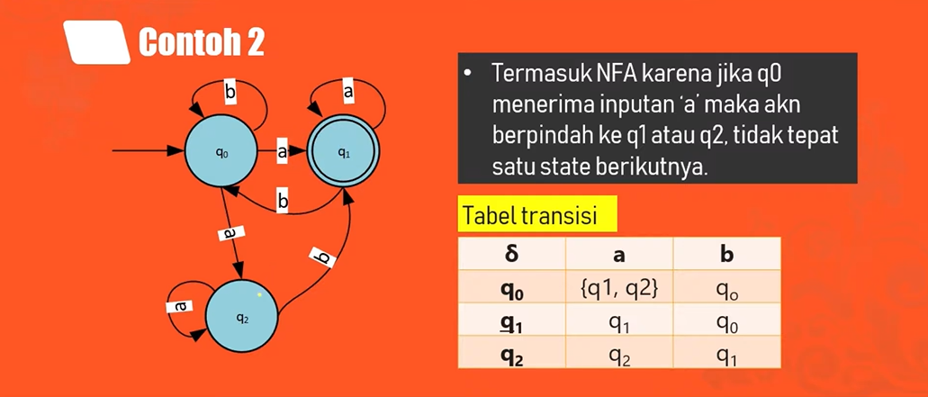
NON-DETERMINISTIC FSA (NFA)

Slide 32
PADA NFA STRING DITERIMA
JIKA SETIDAKNYA ADA 1
DARI SEMUA KEMUNGKINAN
TRANSISI BERAKHIR PADA
SEBUAH FINAL STATE

Slide 33
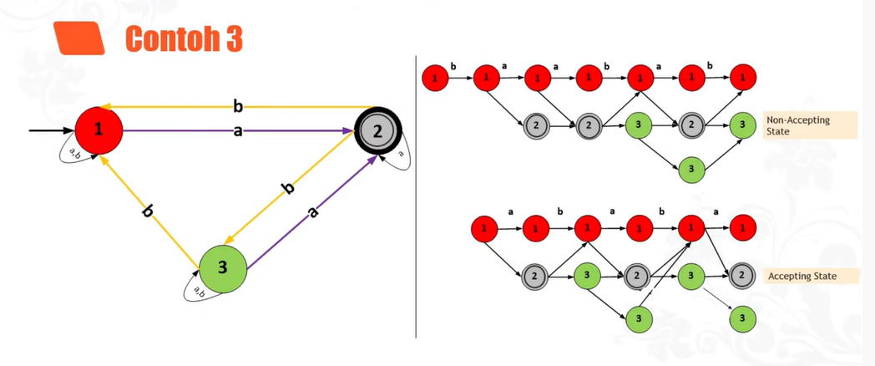
NON-DETERMINISTIC FSA (NFA)

Slide 34
PADA NFA BOLEH TERDAPAT
TRANSISI KOSONG

Slide 35

NON-DETERMINISTIC FSA (NFA)

Slide 36
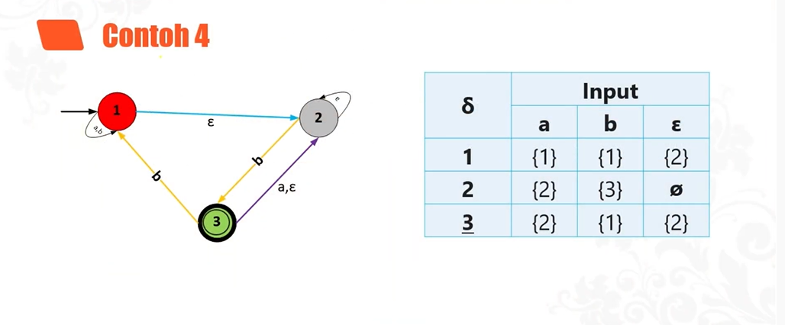
NON-DETERMINISTIC FSA (NFA)

Slide 37
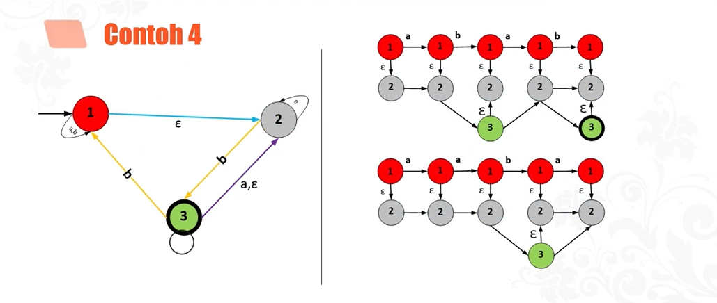
NON-DETERMINISTIC FSA (NFA)

Slide 38
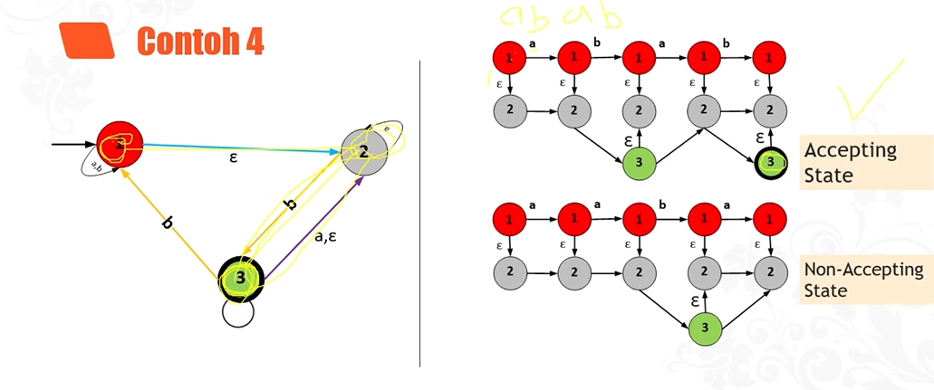
NON-DETERMINISTIC FSA (NFA)

Slide 39
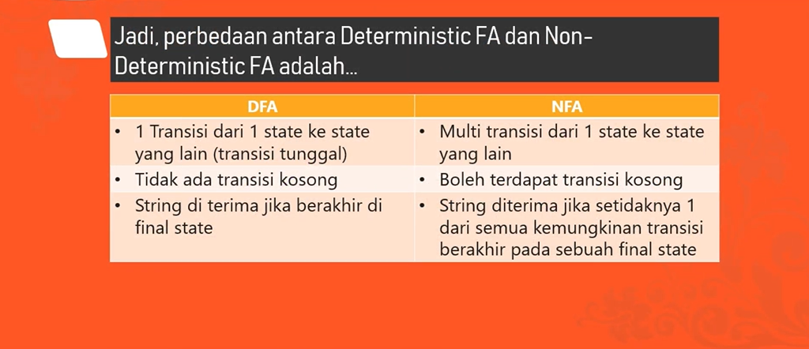
NON-DETERMINISTIC FSA (NFA)

Slide 40
Hubungan DFA dan NFA
Semua DFA merupakan bagian dari NFA.
DFA dapat menuntun recognizer lebih cepat dibanding NFA.
Lebih mudah membangun NFA dibanding DFA untuk suatu bahasa
Namun lebih mudah mengimplementasikan DFA dibanding NFA

